Slide 1





WORK
SUMMARY
20
20
WWW.GAODING.COM
会展策划工作计划
WORK PLAN OF EXHIBITION PLANNING

Slide 2




CONTENTS
目录
01
工作回顾
02
工作不足
03
工作收获
04
未来展望
SUMMARY OF EXHIBITION PLANNING

Slide 3





01
工作回顾
WORK REVIEW
SUMMARY OF EXHIBITION PLANNING

Slide 4



独立策划
参展第十二届大型贸易展
01
收集信息
收集40个展会信息，与现有产品分类匹配，选出不同的产品参展
02
INDEPENDENT PLANNING
布置现场
沟通各部门，联合布置展会现场，定制公司展位
03
文案策划
负责展会的策划、组织和实施，产出整个展会的项目计划书
04
现场监督
在展会开始后，在现场指挥、监督、调试展会的实施

Slide 5



PARTICIPATION
PLANNING
参与策划第二十届文化交流旅游展
01 前期调研
02 制作参与计划
03 展会筹备
前期调研主要从宣传和打造公司品牌角度出发，从实际需求出发选择合适展会参加
制作参展预算规划，合理进行人员分配，根据规划及时监督推进参展进度
和市场部进行沟通协调，提前通过公司官微、公众号和其他线上渠道进行品牌宣传，选择合适展品打造公司品牌形象
04 现场管理
05 展后收尾工作
主要包括人员接待以及商务合作、现场秩序维护等，确保展会顺利进行
根据前期和中期收集汇总信息，结束后进行效果评估和复盘，总结经验和不足

Slide 6
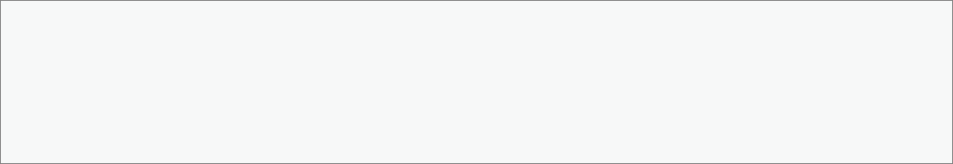

COMPANY
RELATIONSHIP
SUMMARY OF EXHIBITION PLANNING
公司关系、形象维护
1、对接客户
展会前期与活动供应商/搭建商对接，及时保持联络和沟通，确保活动顺利进行。
2、维护关系
负责维护及拓展商务活动合作伙伴的渠道，保证获得更多合作项目。
3、接待记者
展会期间接待各方记者，发放新闻媒体证件，方便记者报道。

Slide 7
02
工作不足
UNDER WORK
SUMMARY OF EXHIBITION PLANNING

Slide 8





WORK PROBLEM
工作问题
01
02
任务分配不够明晰
工作时间不合理
分配展会任务时，分配的比较粗糙，结果出现不同层次的执行人做同一件事，拉低工作效率
没有依据工作量来设置时间，结果时间不够，只好简化布置
SUMMARY OF EXHIBITION PLANNING

Slide 9







IMPROVEMENT
改进
01
02
03
合理安排任务
合理设定时间
经常沟通
要考虑整个工作的期限，也要考虑工作量，要与其他负责人共同协商
确定目标，将任务不断拆解、详细，直至可落地。
在任务不明确，时间不合理的情况下，唯有多沟通，才能亡羊补牢，及时纠正错误
SUMMARY OF EXHIBITION PLANNING

Slide 10
03
工作收获
WORK HARVEST
SUMMARY OF EXHIBITION PLANNING

Slide 11








FOCUS AROUND
围绕重点
01
02
03
确定重点
工作人员理解重点
将重点落地
来自领导举办展会的目的，以及能够实现目的的方式、实现目的后的效果等等
每个工作人员，从设计、策划到执行都要彻底理解重点，这样能够减少沟通成本
在展示中，要围绕重点主题，落地为展板、PPT、宣传册、视频，总之，要尽一切可能去展现内容
SUMMARY OF EXHIBITION PLANNING

Slide 12

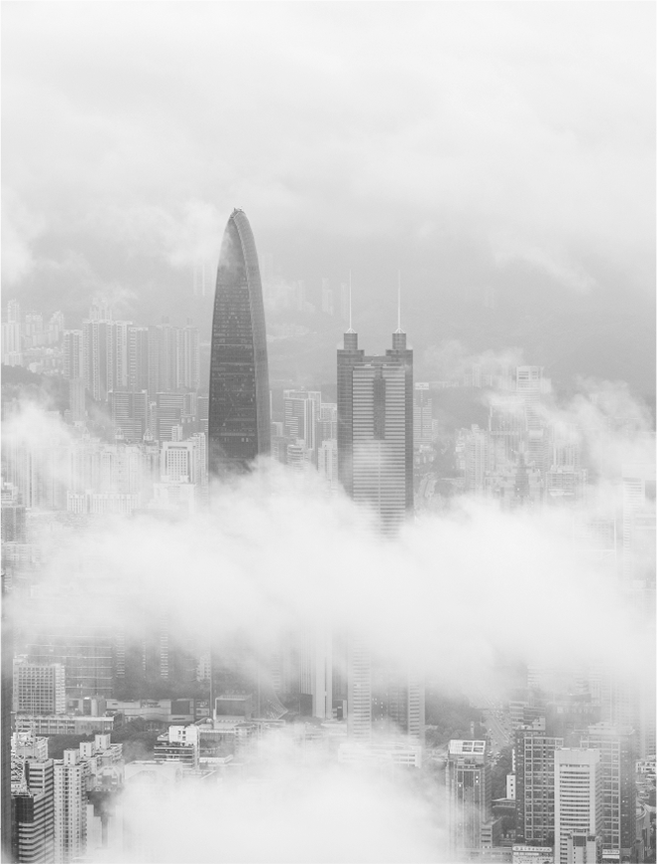



HIGHLIGHT
KEY POINTS
针对参展对象，突出重点
01
02
领导级别
主任级别
如果参展对象主要是领导层级的任务，他们会比较关心关键指标数据、大数据的呈现
这群人对业务模式、具体产品比较感兴趣，喜欢直观的呈现方式

Slide 13
04
未来展望
FUTURE OUTLOOK
SUMMARY OF EXHIBITION PLANNING

Slide 14





01
02
03
04
参展
调研
策划
培训
下个月，准备再举行3个大型活动展会，提高公司曝光
调查参展大型贸易展的参展企业，收集其文字、图片、录像等各种资料
在大型贸易展中突出展示公司新品，配合PPT、展板、录像等方式全方位展示。
分配更多教师去培训现场工作人员，务必保证整个团队都出活动重点理解透彻
SUMMARY OF EXHIBITION PLANNING

Slide 15




2020
THANKS
FOR WATCHING
谢谢观看
SUMMARY OF EXHIBITION PLANNING

